Slide 1

Empleo Inteligente
www.ocupa2.com

Slide 2

Hackthon Big Data y Social Dev.
Empleo Inteligente

Slide 3

¿?
¿Por qué el reto?

Slide 4
“Nosotros”
El reto:

Slide 5
“Nosotros”:
Desarrollar una herramienta capaz de clasificar usuarios de redes sociales
Queremos conocer a “los nuestros”, a los influencers en áreas determinadas
Queremos realizar un ranking que clasifique a “los nuestros” según su impacto
Queremos que la herramienta sea capaz de interactuar con las redes sociales:
Dar / quitar like
Dar / quitar follow
Queremos obtener informes de acción de la herramienta y estadísticas de uso

Slide 6
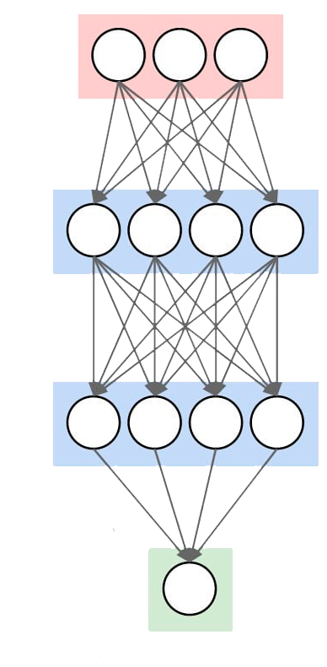

Los retos:
Interacción con Instagram
Interacción con Twitter
Reto de la eficiencia : Mayor nº de operaciones en el marco de ejecución
Reto Insights : Crear un panel de control para usar y monitorizar la herramienta
Reto UX/UI : Premio al diseño y la usabilidad
Reto Porsche: Identificar Coches de Porsche en fotografías extraídas de Instagram

Slide 7
La API:
Replica parcial de Instagram y Twitter
Accesible desde hackathon.ocupa2.com
Documentación disponible en github.com/ocupa2
Sin paginación de datos ni límite de operaciones/hora

Slide 8
Valoración:
La valoración de los proyectos se realizará en base a los siguientes criterios:
Nº de retos completados
Diseño y usabilidad de la aplicación
Eficiencia de la herramienta
Calidad de la documentación
Creatividad aplicada al problema
Planificación del proyecto a futuro

Slide 9




Entregables:
Como resultado de la Hackathon, se generarán los siguientes entregables:
Código fuente de la herramienta
Documento de desarrollo y gestión del proyecto:
Tecnologías utilizadas
Descripción general del modelo generado
Descripción técnica del funcionamiento del modelo
Detalles de implementación (si los hubiera)
Planificación a futuro
El resultado deberá ser entregado utilizando el formulario disponible en:
www.ocupa2.com/eventos

Slide 10
Para formar equipos, rellenar formulario en:
www.ocupa2.com/eventos
Para reservar una sala de reuniones / unirse al slack del evento:
En la entrada del recinto
Para incidencias técnicas / preguntas sobre entregables:
hackathon@ocupa2.com

Slide 11






Empleo Inteligente
www.ocupa2.com · 951 557 557
Sigue al empleo en

